Slide 1
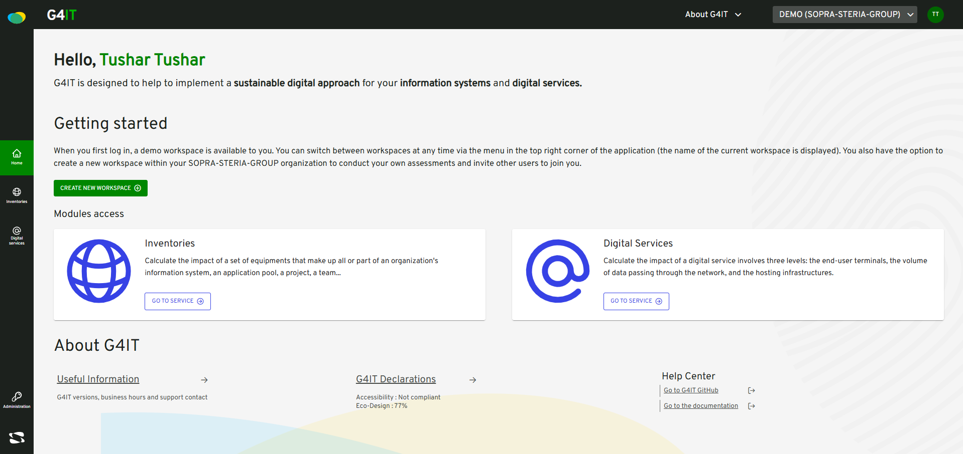
1
2
3
4
5
6
8
7

Slide 2
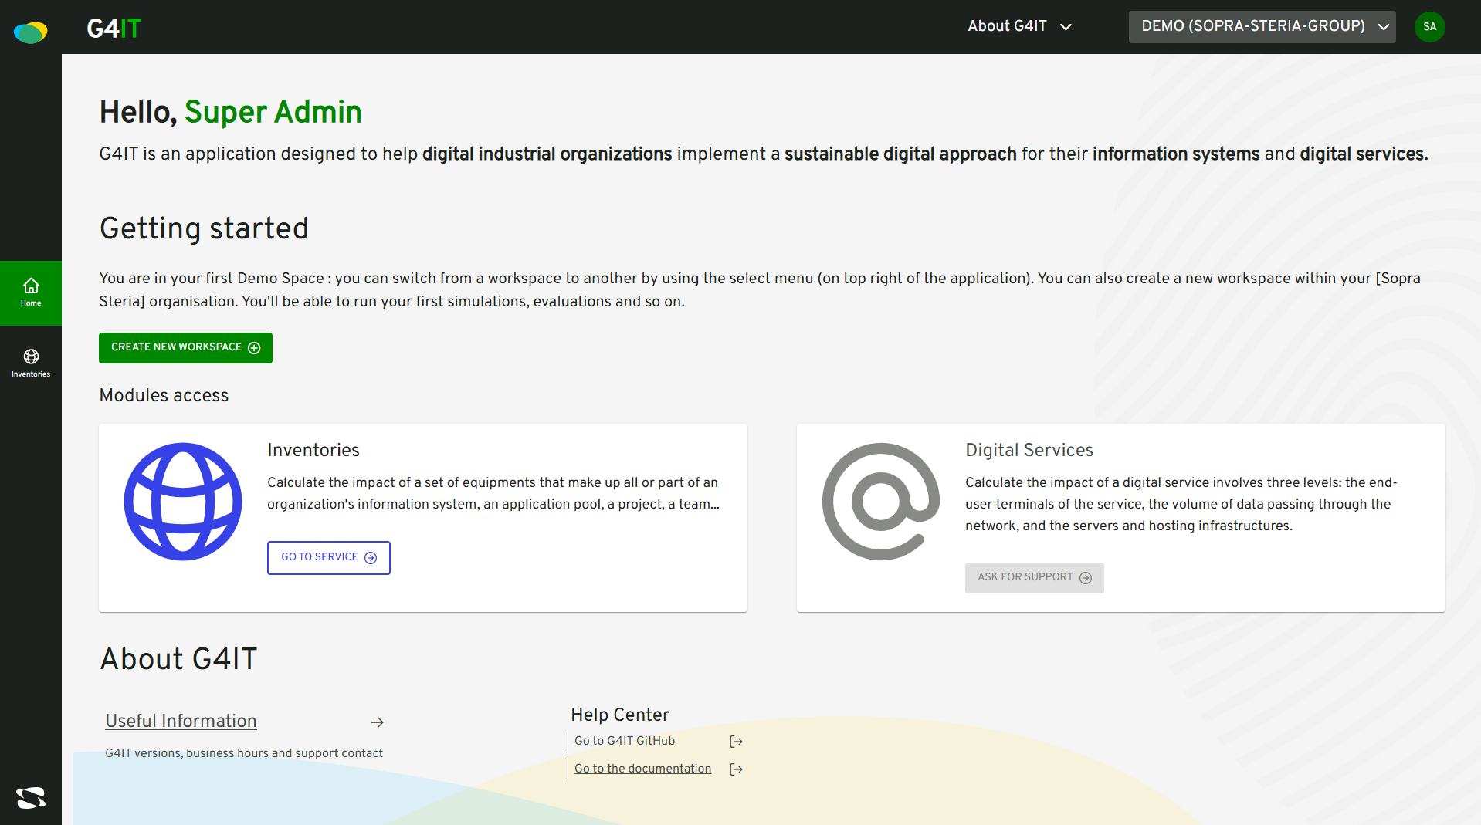

Slide 3
